Slide 1
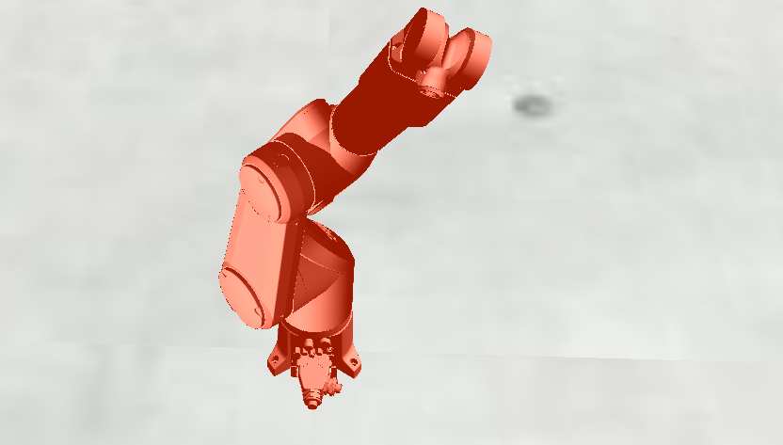
RoboSim
Florian Fankhauser, Lukas Musy, Daniel Stoll

Slide 2
Ablauf
Inspiration und Idee
Umsetzung der Idee
«Spezifisches Problem»
Fragen

Slide 3
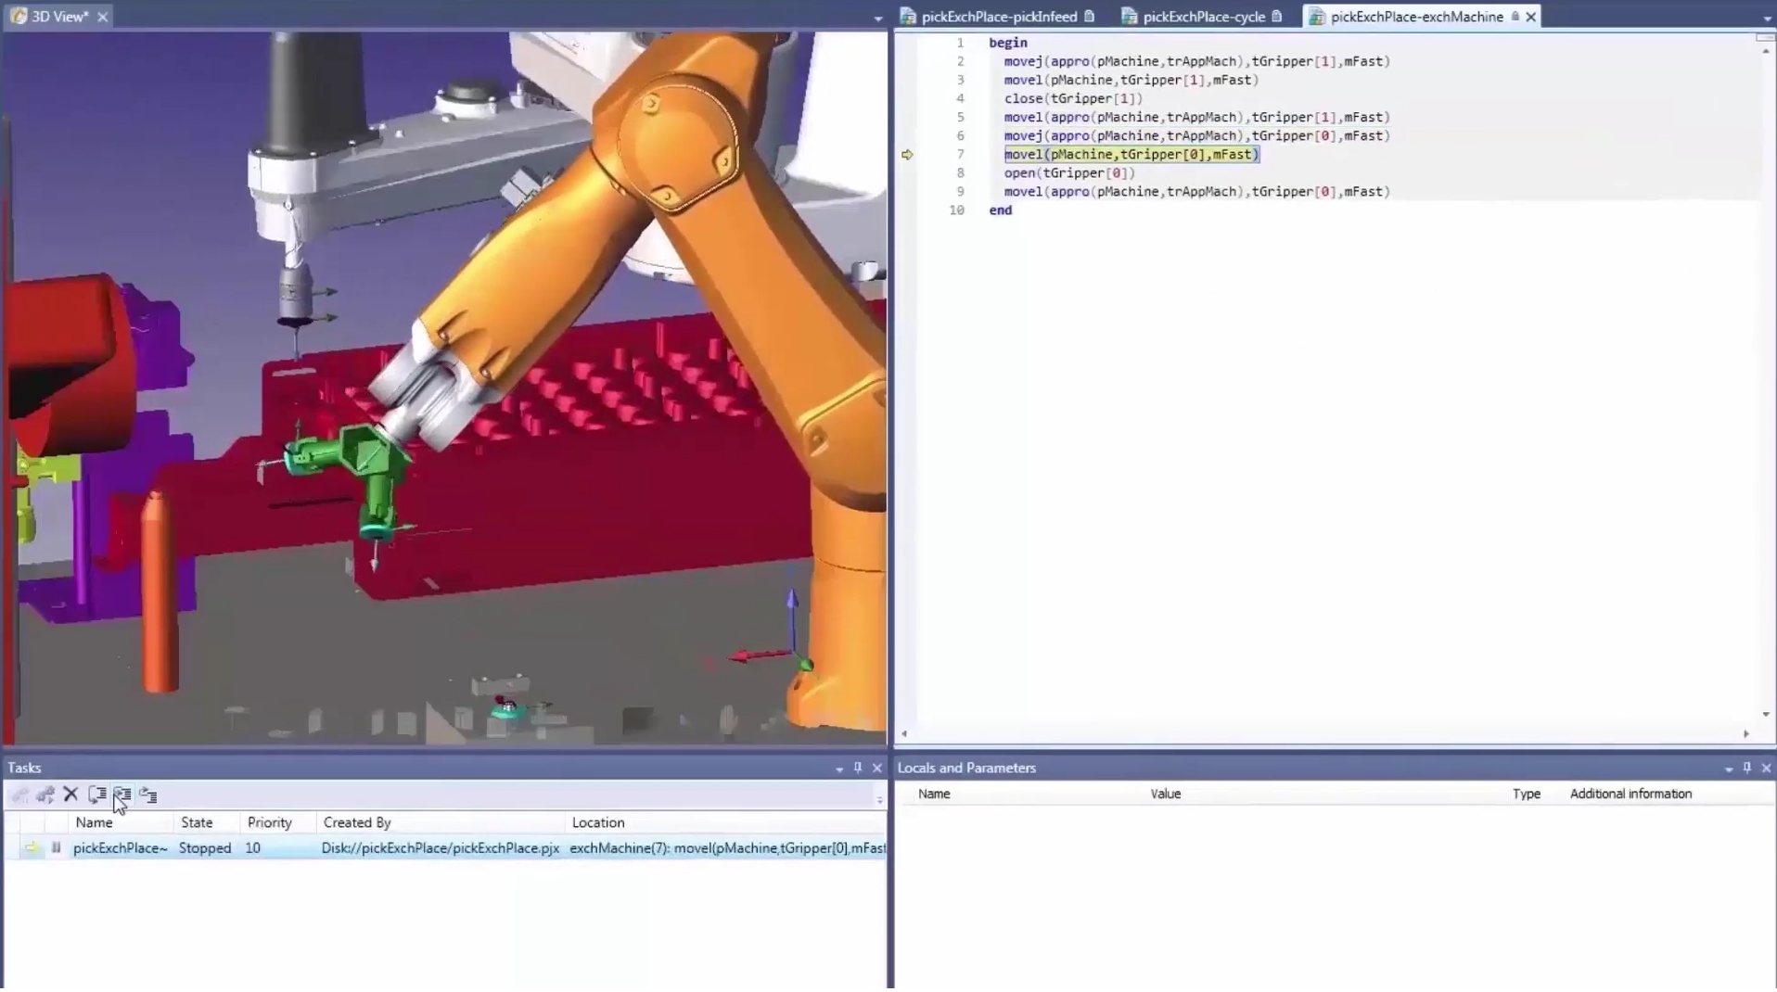
Inspiration
Notes:
Stäubli Robotics Suite mit Roboter Simulator

Slide 4
Idee für das Projekt
Simulation eines Fabrikationsroboters
direkte & inverse Kinematik
Interaktion mit anderen Objekten

Slide 5
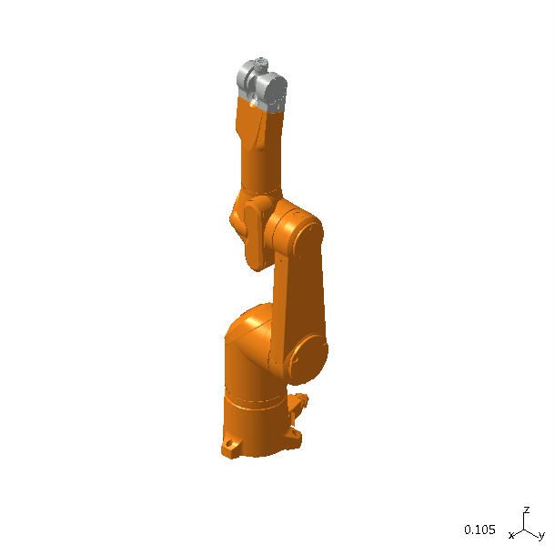
Roboter
Stäuble TX60L
Online verfügbar als CAD
6 bewegliche Achsen

Slide 6
Direkte Kinematik
R₀ = I x T_{Axis0} x Rot_{Z}(A₀) x (-T_{Axis0})
T₀ = I x R₀
T₁ = T₀ x R₁
T₂ = T₁ x R₂
…

Slide 7
Inverse Kinematik

Slide 8
«Diverses»
Raum
Objekte & Objektinteraktion

